Slide 1
APLICACIÓN WEB PARA LA DEFINICION DEL DALTONISMO COMO APOYO AL PRE-DIAGNOSTICO CLINICO DE ESPECIALISTAS DE LA SALUD VISUAL
Autores: Franklin Yesid Botello Hernández
Juan Camilo Arciniegas Rodríguez
Director: José Gerardo Chacón Rangel

Slide 2
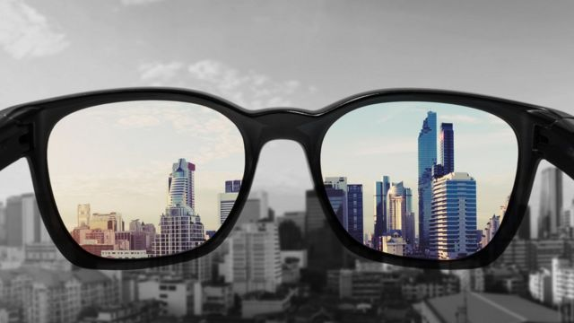
INTRODUCCIÓN
El daltonismo es una enfermedad visual que está presente en la sociedad, está la padecen desde niños hasta adultos de todos los géneros, el cual genera la incapacidad de percibir la escala de un color, lo que produce que el individuo en cuestión pueda correr peligro ya que las señalizaciones se definen con colores específicos según el grado de riesgo. Se han identificado cuatro tipos de daltonismo trítanopia, deuteranopia, protanopia y acromático. Esta investigación propone el desarrollo de una aplicación web para la definición del daltonismo, como apoyo al diagnóstico clínico generado por los especialistas de la salud visual. se espera que la población en general, tenga acceso a esta herramienta la cual permita realizar un test especializado que identifique, si el usuario presenta algún tipo de daltonismo, permitiendo que los usuarios lo identifiquen y dando la oportunidad de validar los datos con un especialista y facilitar el tratamiento correctivo.
Ilustración 1

Slide 3
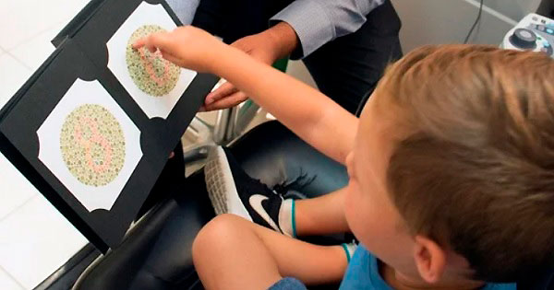
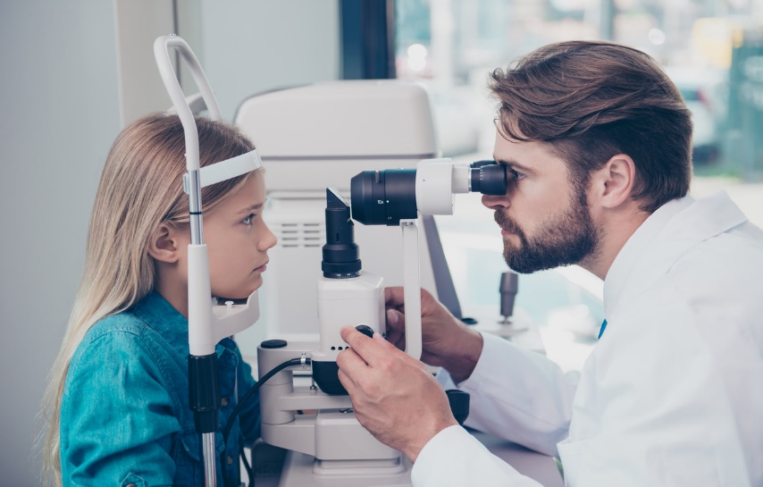
PLANTEAMIENTO DEL PROBLEMA
Existe una necesidad no satisfecha en el acceso a información y pre-diagnóstico del daltonismo, ya que actualmente no se dispone de una herramienta en línea que ofrezca de manera rápida y precisa estos servicios. Desarrollar una aplicación web que cumpla con estos objetivos se convierte en un desafío importante en la mejora de la detección temprana de esta condición visual y en la provisión de recursos educativos sobre el tema. Por lo tanto, se plantea la interrogante de ¿Cómo se puede integrar información y pruebas sobre el daltonismo en una aplicación web?
Ilustración 2
Ilustración 3

Slide 4
OBJETIVO GENERAL Y OBJETIVOS ESPECÍFICOS
Objetivo General
Desarrollar una aplicación web que proporcione información y un pre-diagnóstico del daltonismo de manera rápida y precisa.
Objetivos Específicos
Investigar las diferentes formas de daltonismo y los métodos de diagnóstico actuales.
Diseñar una interfaz de usuario intuitiva y fácil de usar para la aplicación web.
Desarrollar la aplicación teniendo en cuenta los requerimientos.
Implementar la aplicación y realizar pruebas para verificar su correcto funcionamiento.

Slide 5
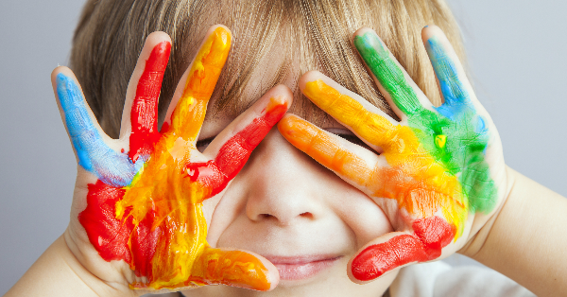
JUSTIFICACIÓN
Promover la conciencia y la educación sobre el daltonismo al proporcionar información detallada sobre esta condición visual, sus causas, síntomas y posibles tratamientos, a su vez, definición precisa y actualizada de los tipos de daltonismo, así como una serie de pruebas para ayudar a los especialistas de la salud visual con su diagnóstico.
Ilustración 4

Slide 6
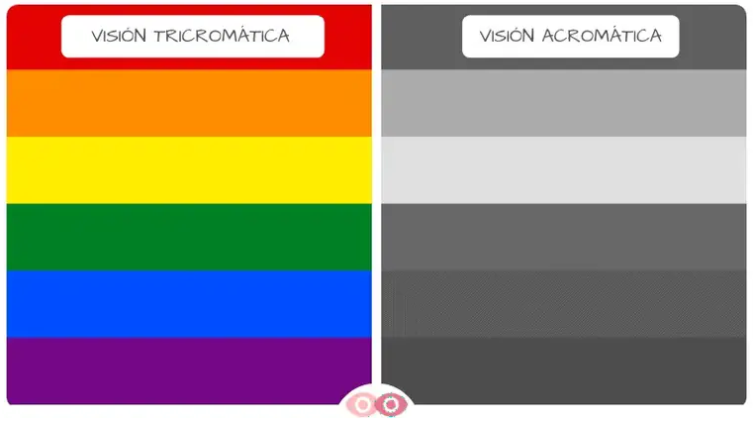
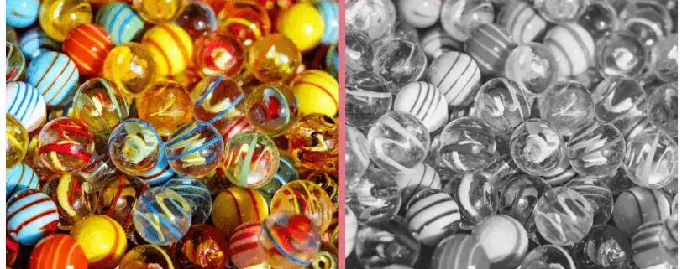
MARCO TEÓRICO
TIPOS DE DALTONISMO
Acromático: no hay percepción de ningún color, la visión es en blanco y negro con matices de gris. Es poco frecuente (1/100.000).
Ilustración 5
Ilustración 6

Slide 7
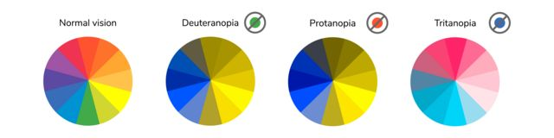
MARCO TEÓRICO
Dicromático
Ilustración 7

Slide 8
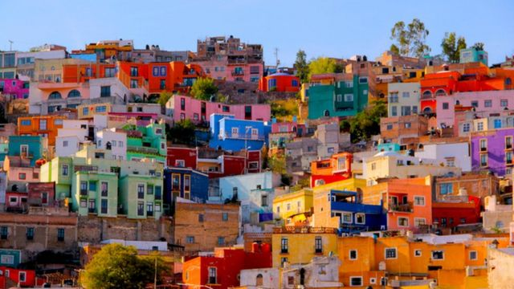

MARCO TEÓRICO
Deuteranopía: ausencia de foto receptores al verde. La parte del espectro de colores que normalmente se ve verde, se ve gris.
Ilustración 8
Ilustración 9

Slide 9

MARCO TEÓRICO
2. Protanopía: ausencia de foto receptores al rojo. La parte del espectro de colores que normalmente se ve rojo-verde, se ve gris.
Ilustración 10

Slide 10

MARCO TEÓRICO
3. Tritanopía: ausencia de foto receptores al azul, esta es una condición muy rara.
Ilustración 11

Slide 11
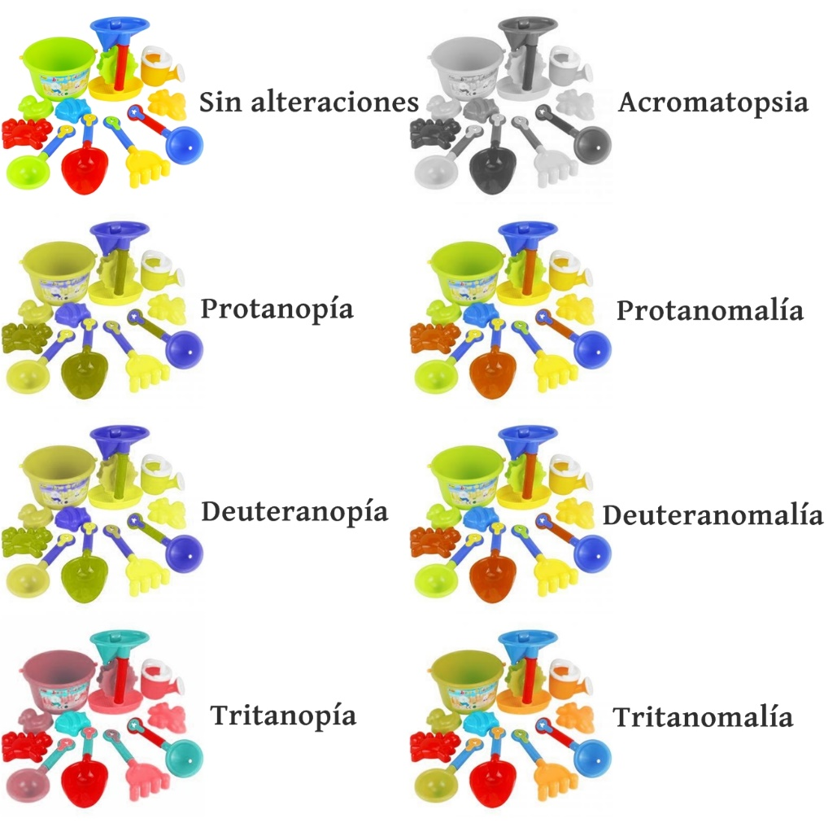
MARCO TEÓRICO
Tricromático anómalo: el portador confunde los colores, y es la alteración que se presenta con más frecuencia. En la macula existen los tres tipos de foto receptores (para rojo, verde y azul) pero la captación de colores es irregular. Estos pacientes tienen percepción de los colores anormal, semejante a los dicromáticos, pero menos acentuadas, dentro de este grupo se incluyen:
Protanomalía (1% en hombres- 0.01 % en mujeres).
Deuteranomalía es la más frecuente, (6% en hombres- 0.4% en mujeres).
Tritanomalía la menos frecuente (0.01 en hombres- 0.01 % en mujeres).
Ilustración 12

Slide 12
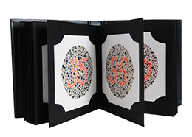
MARCO TEÓRICO
PRUEBAS DE DETECCIÓN DEL DALTONISMO
1. Prueba de Ishirama
La prueba de visión del color de Ishihara es una prueba de daltonismo muy popular. Shinobu Ishihara, un oftalmólogo japonés, ideó la prueba hace más de 100 años. Esta prueba puede detectar rápidamente el daltonismo para los colores rojo y verde (la deficiencia más frecuente en la visión del color).
La prueba de Ishihara consta de varias imágenes circulares (o "placas"). Cada imagen contiene muchos puntos de diversos colores, brillos y tamaños.
Una persona que tenga una visión normal del color podrá detectar un número visible "oculto" dentro del conjunto de puntos.
Sin embargo, alguien con daltonismo para los colores rojo y verde no podrá ver este número. En vez de esto, verá:
un patrón aleatorio de puntos
un número diferente al que ve una persona con una visión normal del color.
Ilustración 13
Ilustración 14

Slide 13
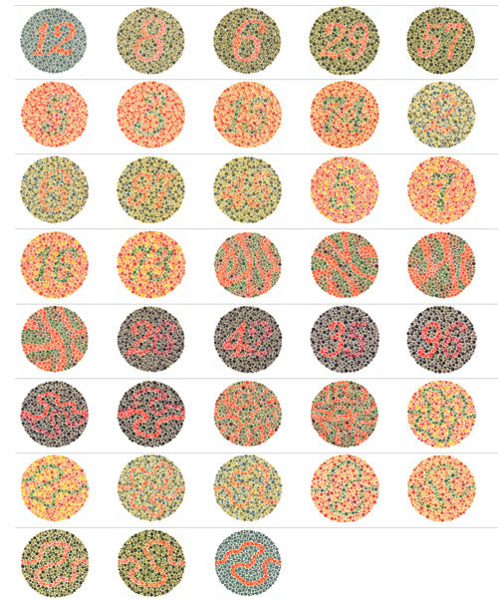
MARCO TEÓRICO
Prueba de Ishirama
La prueba de Ishihara completa contiene 38 placas. Se puede utilizar una versión más breve de esta prueba (con menos placas) durante un examen ocular, para detectar el daltonismo.
La prueba se hace con una iluminación ambiental normal. Si necesita gafas de prescripción, tendrá que llevarlas para esta prueba.
Si no supera la prueba de visión del color de Ishihara, el oftalmólogo le explicará lo que esto significa para usted.
Ilustración 15

Slide 14
MARCO TEÓRICO
2. Prueba de Farnsworth - Munsell
La prueba detallada más popular es la prueba de Farnsworth-Munsell de 100 tonos.
Esta prueba consta de cuatro bandejas que contienen muchos discos pequeños de diversas tonalidades. Cada bandeja tiene un disco de un color de referencia en un extremo. Debe colocar los discos de cada bandeja para crear una secuencia continua de cambio de color.
Esta prueba debe ocurrir bajo una iluminación ambiental que simule la luz natural del día.
Cada disco de color tiene un número en la parte inferior que permite que la persona que realiza la prueba compare los resultados frente a una clave.
Esta comparación determina el tipo y la gravedad del daltonismo.
Ilustración 16

Slide 15
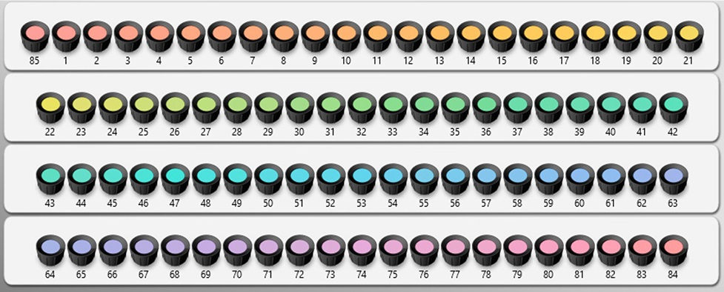
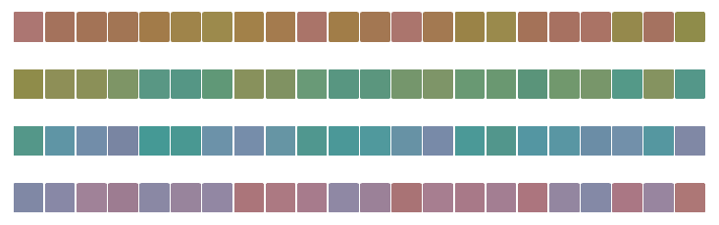
MARCO TEÓRICO
Ilustración 17
Ilustración 18

Slide 16
MARCO TEÓRICO
3. Prueba con Anomaloscopio
Esta prueba comprobará si usted puede nivelar correctamente el brillo de dos luces. Observará por un visor dos luces que tienen diferentes niveles de brillo. Usará unas perillas para ajustar las luces y tratar de que tengan la misma intensidad. Si no puede hacer coincidir el brillo de las dos luces, es posible que tenga daltonismo.
Ilustración 19

Slide 17
Análisis e Interpretación de resultados
Introducción
En esta sección se presentan los resultados obtenidos en el desarrollo de la aplicación web enfocada en brindar una experiencia inclusiva para personas con diferentes tipos de daltonismo. A partir de los objetivos planteados, se realizó una investigación exhaustiva sobre las distintas formas de daltonismo y los métodos de diagnóstico empleados actualmente, lo cual permitió obtener un marco teórico robusto para el diseño de la interfaz de usuario. La interfaz se desarrolló con el propósito de ser intuitiva y accesible, adaptándose a las necesidades específicas de los usuarios afectados por alguna forma de daltonismo. Posteriormente, el desarrollo de la aplicación integró todos los requerimientos identificados, asegurando una estructura funcional y estética. Para evaluar la efectividad y el correcto funcionamiento de la plataforma, se aplicaron pruebas de validación que incluyen análisis de usabilidad y accesibilidad, junto con pruebas técnicas que permiten verificar el cumplimiento de los objetivos iniciales y la calidad de la experiencia del usuario. Los resultados de estas evaluaciones se analizan en profundidad en este apartado, proporcionando una visión integral sobre el desempeño y los aspectos a mejorar en futuras iteraciones de la aplicación.

Slide 18
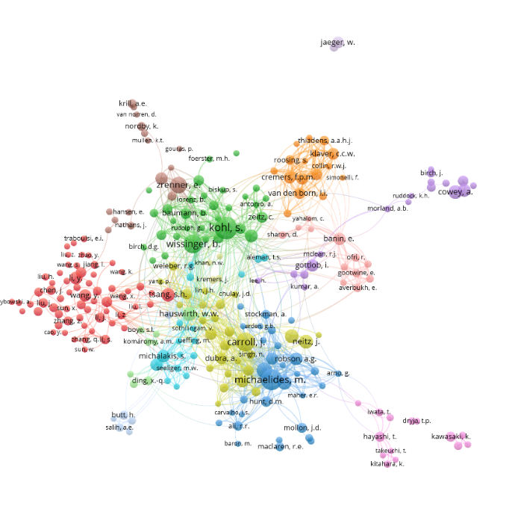
Análisis e Interpretación de resultados
Desarrollo de Actividades
Para la investigación de las diferentes formas de daltonismo y los métodos de diagnóstico actuales, se llevó a cabo un análisis exhaustivo de la literatura científica, organizando la información mediante un clúster de artículos y bibliografía relevante utilizando la herramienta VosView. Esta metodología permitió agrupar y visualizar temas clave, identificando patrones y relaciones entre los estudios más citados y aquellos que presentan información relevante sobre tipos de daltonismo, su etiología y los enfoques diagnósticos predominantes. La creación del clúster facilitó una comprensión estructurada de las áreas de investigación activa y de los métodos de diagnóstico más utilizados en la actualidad, proporcionando una base sólida para el diseño fundamentado de la interfaz de usuario en la aplicación web.

Slide 19
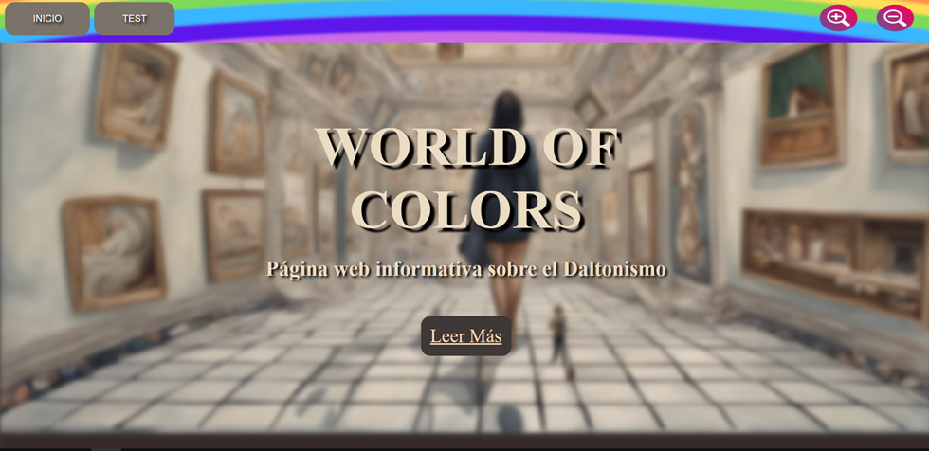
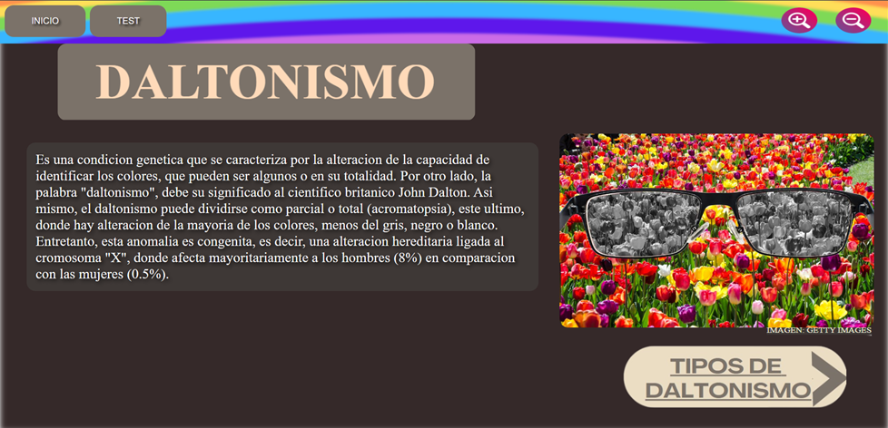
Análisis e Interpretación de resultados
Seguido del clúster y para plantear una interfaz de usuario intuitiva y fácil de usar para la aplicación web, se desarrolló un esquema inicial de la interfaz en Figma. Este esquema permitió visualizar y organizar los elementos clave de la interfaz, tales como menús, botones, y áreas de información, considerando los principios de accesibilidad necesarios para usuarios con distintas formas de daltonismo. El diseño inicial en Figma facilitó la experimentación con diferentes paletas de colores, tamaños de fuente y disposiciones de contenido, asegurando que la navegación fuera clara y accesible. Además, el uso de esta herramienta permitió realizar ajustes rápidos basados en retroalimentación inicial, estableciendo una base sólida para el desarrollo posterior de una interfaz que priorice la facilidad de uso y la inclusión.

Slide 20
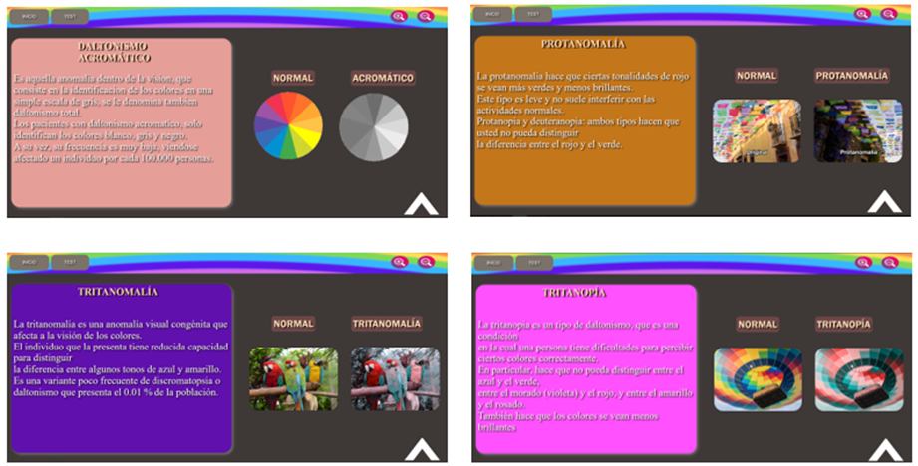
Análisis e Interpretación de resultados

Slide 21
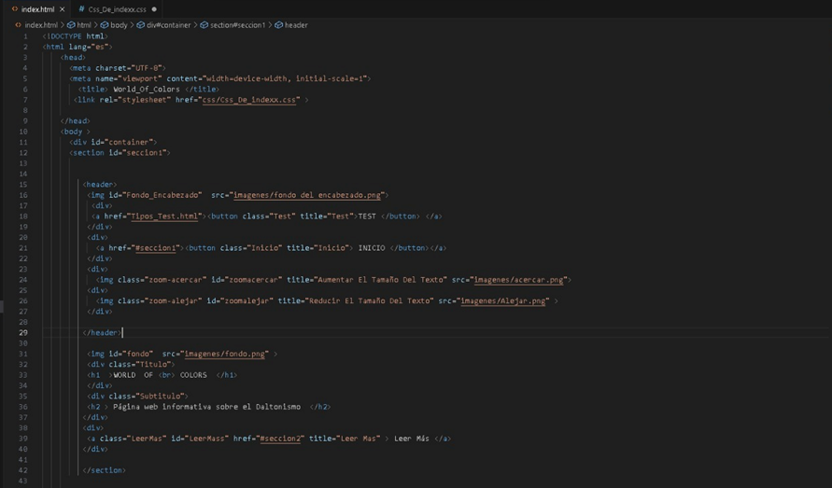
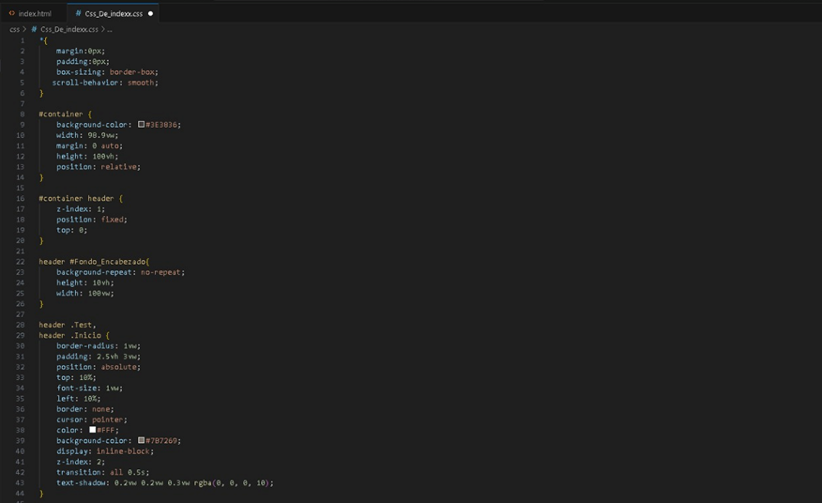
Análisis e Interpretación de resultados
Una vez desarrollado el esquema inicial del sitio web y para desarrollar la aplicación teniendo en cuenta los requerimientos, se construyó la interfaz gráfica utilizando HTML y CSS como lenguajes principales. HTML se empleó para estructurar el contenido, definiendo los distintos elementos de la página como encabezados, párrafos, formularios y botones, mientras que CSS permitió estilizar la interfaz para mejorar su aspecto visual y asegurar la consistencia en el diseño. La elección de estos lenguajes facilitó la creación de una interfaz accesible y visualmente atractiva, adaptada a los principios de accesibilidad necesarios para usuarios con diferentes tipos de daltonismo. Además, se implementaron estilos específicos para mejorar el contraste y la legibilidad de los textos, de modo que la experiencia de navegación fuera intuitiva y amigable para todos los usuarios, independientemente de sus limitaciones visuales.

Slide 22
Conclusiones
Objetivo específico 1:
La investigación permitió identificar múltiples formas de daltonismo, cada una con particularidades específicas en la percepción del color, lo cual es fundamental para desarrollar pruebas de diagnóstico precisas que se adapten a cada tipo de daltonismo.
Los métodos de diagnóstico actuales, como el test de Ishihara y el Farnsworth-Munsell 100, fueron claves para diseñar herramientas de prediagnóstico eficaces que pueden aplicarse en la aplicación web desarrollada, aumentando la accesibilidad a recursos diagnósticos confiables para usuarios no especializados.
Objetivo específico 2:
El desarrollo de un esquema inicial en Figma fue efectivo para experimentar con diferentes paletas y disposiciones de contenido, asegurando que los usuarios con distintas formas de daltonismo puedan navegar la aplicación de manera sencilla y clara.
La creación de una interfaz accesible se logró al aplicar principios de diseño inclusivo, como el ajuste de contraste y tamaño de fuente, lo cual facilita que la plataforma pueda ser utilizada por personas con diferentes limitaciones visuales sin comprometer su experiencia de usuario.

Slide 23
Conclusiones
Objetivo específico 3:
El uso de HTML y CSS para la estructura y estilo de la aplicación permitió construir una interfaz visualmente atractiva y consistente que responde a los principios de accesibilidad, resultando en una experiencia de usuario optimizada y amigable.
La implementación de elementos de navegación claros y accesibles en la aplicación permite una mejor organización y presentación de los contenidos sobre daltonismo, facilitando el acceso a la información y pruebas de diagnóstico.
Objetivo específico 4:
Las pruebas realizadas sobre la aplicación mostraron una buena usabilidad y una experiencia satisfactoria, lo que respalda su capacidad de ser una herramienta útil para el prediagnóstico de daltonismo y de fácil uso para los usuarios.
El video explicativo utilizado para la validación permitió identificar áreas de mejora en la usabilidad de la aplicación, lo que servirá de base para futuras actualizaciones y para mejorar la experiencia del usuario en el diagnóstico de esta condición.

Slide 24


Formando líderes para la construcción de un nuevo país en paz

